Slide 1
Havuzda Yapılan Su Sporlarının İçeriklerinin Tanıtılması-2

Slide 2
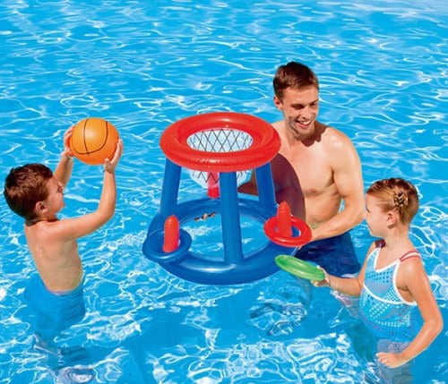
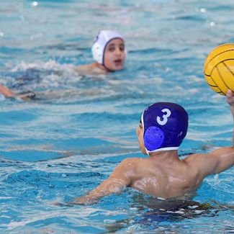
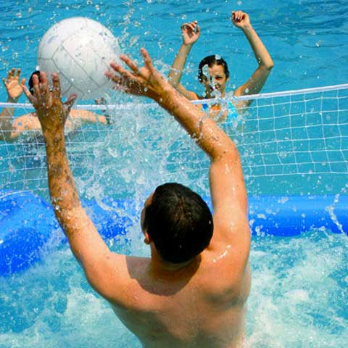
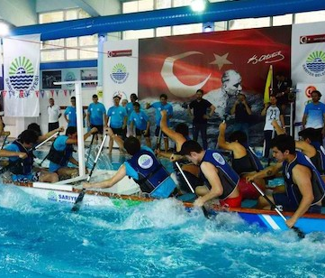
Ders İçeriği
Sualtı Ragbisi
Sualtı Hokeyi
Kullanılan Malzemeler

Slide 3
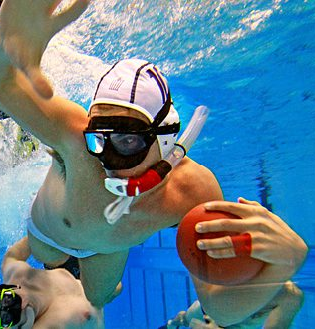
Sualtı Ragbisi
Sualtı Ragbisi, 1960’lı yıllarda Fransız Deniz Komandolarının Kenya sahillerinde hindistan cevizinin içine kum doldurarak, göğüs göğse muharebeye dayalı oynadıkları eğitsel bir oyun şeklinde başlamıştır.
Fransızlar tarafından Avrupa’ya taşınan bu oyun, Almanya’da bir sualtı kulübüne üye olan Ludwing Von BERSUDA tarafından sualtı topu oyunu fikrini ortaya atmasıyla başlanmıştır.

Slide 4
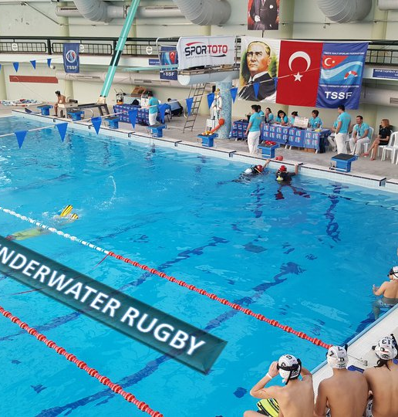
Sualtı Ragbisi
3,5m – 5m derinliğe sahip havuzlarda oynanan Sualtı Ragbisinde oyunun amacı, içinde tuzlusu konsantresi bulunan topun, oyun alanının karşılıklı dip kenar köşelerinde bulunan kaleler içine sokarak sayı elde etmektir.

Slide 5
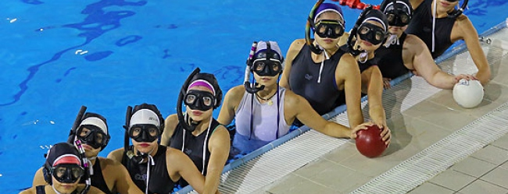
Sualtı Ragbisi
Sualtı Ragbisi bir kontak sporu olup basit kurallarla çerçevelenmiş göğüs göğse muharebeye dayalı bir üstün performans sporudur.
Kontak sporları arasında dünyanın en zor branşı olarak gösterilen Sualtı Ragbisinin en büyük özelliği dünyanın tek üç boyutlu sporu olmasıdır.

Slide 6
Sualtı Ragbisi
Sualtı Ragbisi bir kontak sporu olup basit kurallarla çerçevelenmiş göğüs göğse muharebeye dayalı bir üstün performans sporudur.
Kontak sporları arasında dünyanın en zor branşı olarak gösterilen Sualtı Ragbisinin en büyük özelliği dünyanın tek üç boyutlu sporu olmasıdır.

Slide 7
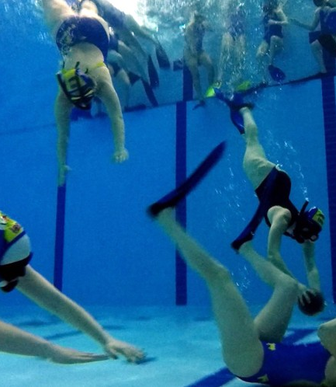
Kullanılan Malzemeler
Maske,
Palet,
Şnorkel,
Başlık,
Sualtı Ragbi Topu
Sualtı Ragbi Kalesinden

Slide 8
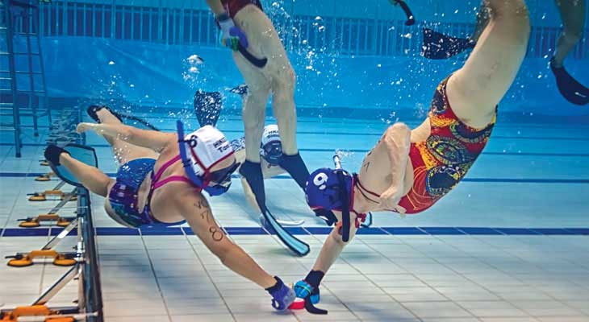
Sualtı Hokeyi
Sualtı hokeyi, Southsea Sub-Agua isimli kulübe üye olan Alan Blake adlı İngiliz dalgıç tarafından 1954 yılında keşfedilmiş. Blake, kış aylarında dalış gerçekleştiremedikleri için bu oyunu geliştirmiş.
Sonra uluslararası bir oyun olarak ilk defa Kanada, Güney Afrika, Avustralya, Hollanda ve Yeni Zelanda’da oynanmaya başlanmış.

Slide 9
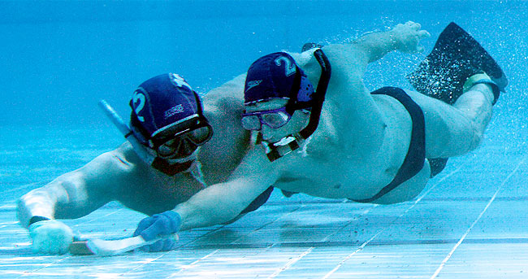
Sualtı Hokeyi
Sualtı hokeyi 6’şar kişiden oluşan iki takım oyuncuları arasında ve yüzme havuzu dibinde oynanan bir spordur.
Oyunun amacı havuz dibinde bir sualtı hokey sopası yardımıyla kurşun üzerine kauçuk kaplamadan üretilen pak dediğimiz topun sürülerek ve paslaşarak karşı takımın kalesine gol atmaktır.

Slide 10
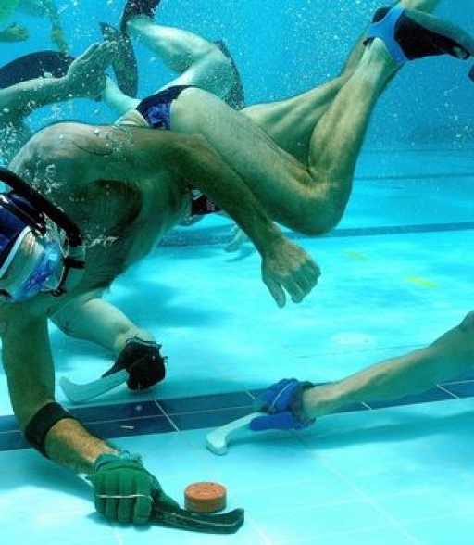
Sualtı Hokeyi
Dört oyuncu her an oyuna girecek şekilde yedekte bekler. Oyuncu değişimi sınırsız ve serbesttir. Çok yorucu ve oldukça efor harcanması gereken bir spor olduğu için sürekli oyuncu değişikliği yapılır.
Hokey sopasını tutmayan serbest elin, kural dışı kullanılması, pak’ı elle veya sopayı yanlış bir şekilde kullanarak ilerletme, rakip oyuncuya kasıtlı yapılan engelleme, çarpma ve önünü kesme, yedek veya cezalı oyuncunun kural dışı havuza girmesi (rakibin üzerine doğru atlama, balıklama atlama) gibi durumlar ise faul sayılır.

Slide 11
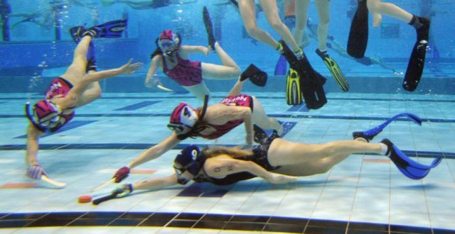
Kullanılan Malzemeler
Palet
Maske
Şnorkel
Eldiven
Başlık
Hokey Sopası
Hokey Topu
Sualtı Kaleleri

Slide 12
Teşekkürler

